Slide 1
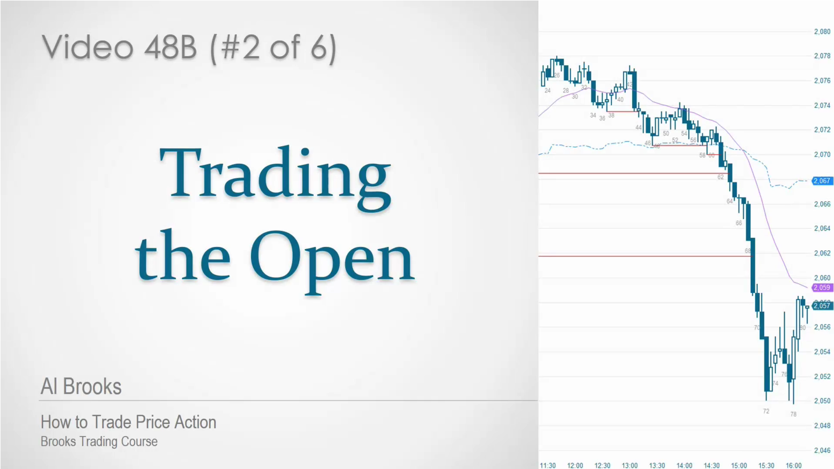
深蓝
褐色
深绿
紫色
深红
黑色
红色

Slide 2
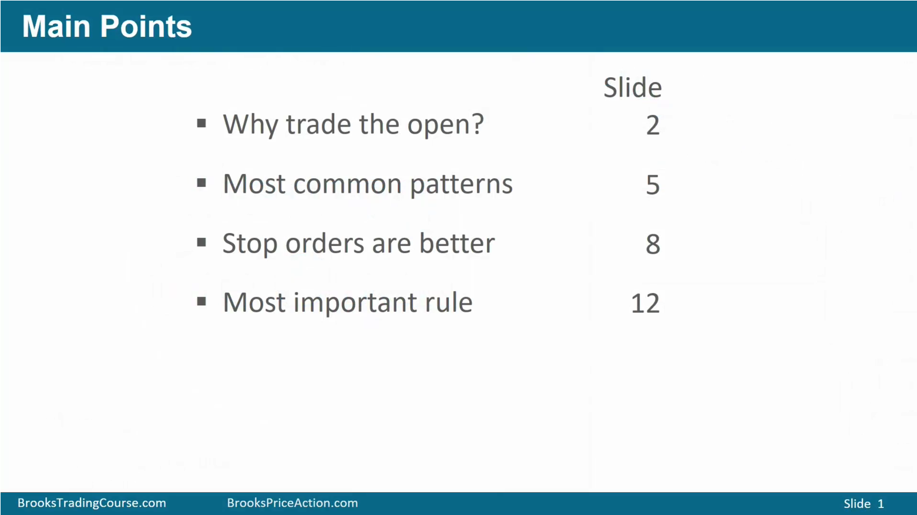
深蓝
褐色
深绿
紫色
深红
黑色
红色

Slide 3
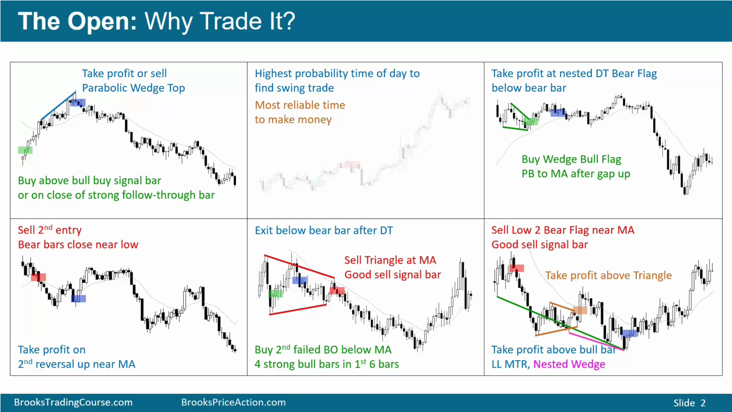
深蓝
褐色
深绿
紫色
深红
黑色
红色

Slide 4
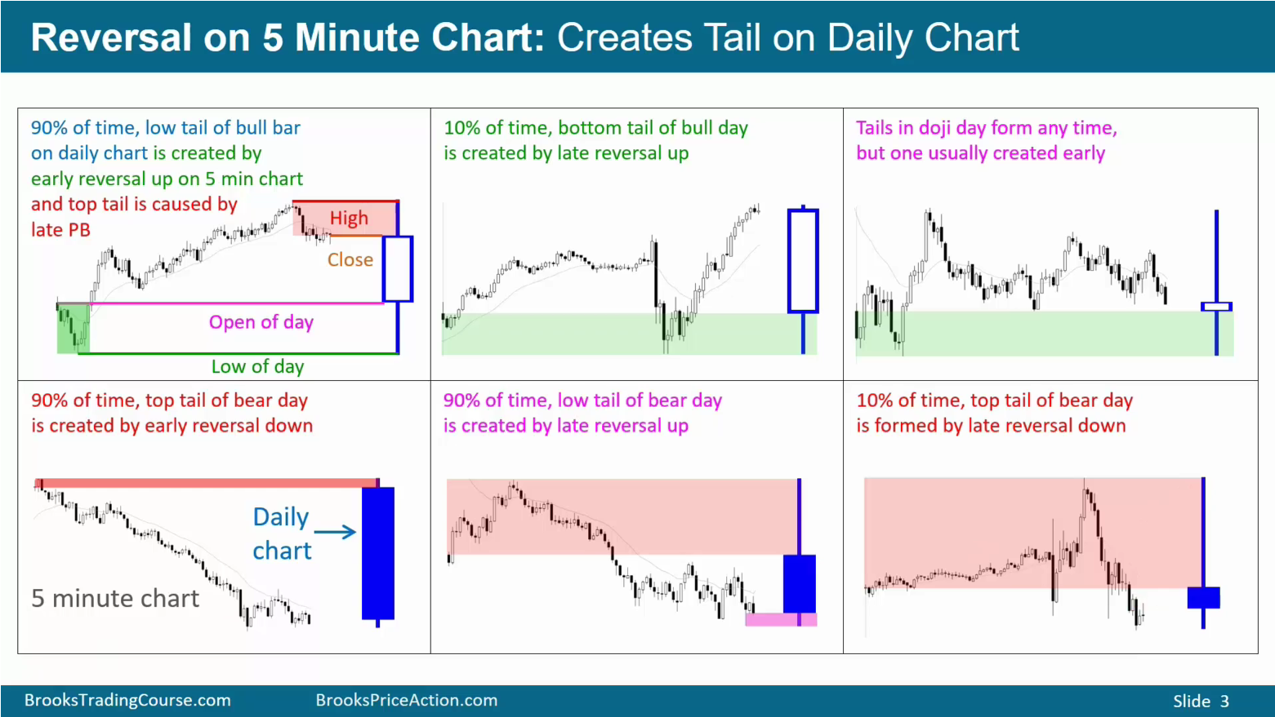
深蓝
褐色
深绿
紫色
深红
黑色
红色

Slide 5
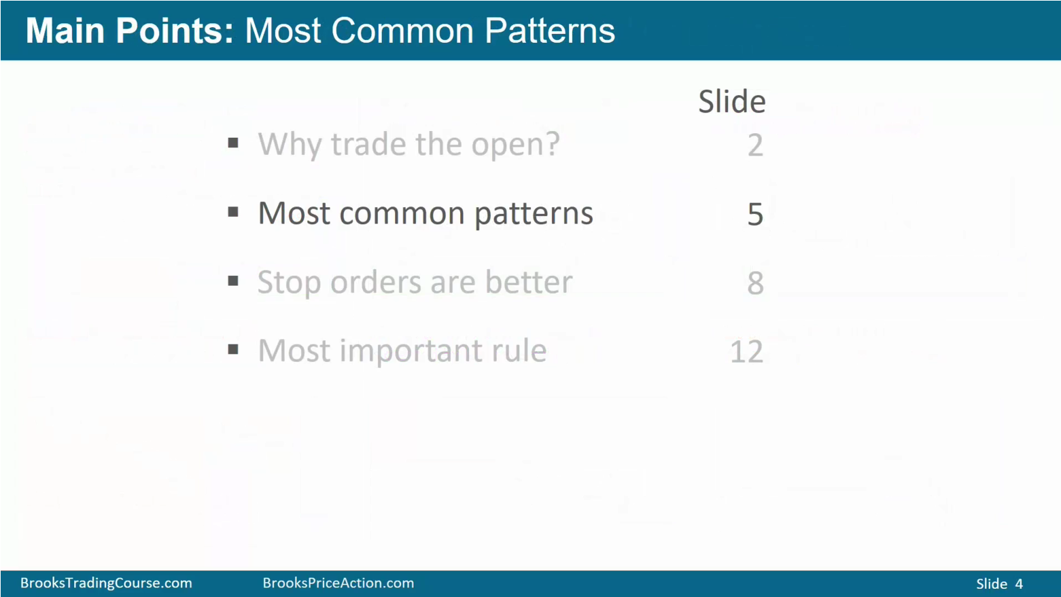
深蓝
褐色
深绿
紫色
深红
黑色
红色

Slide 6
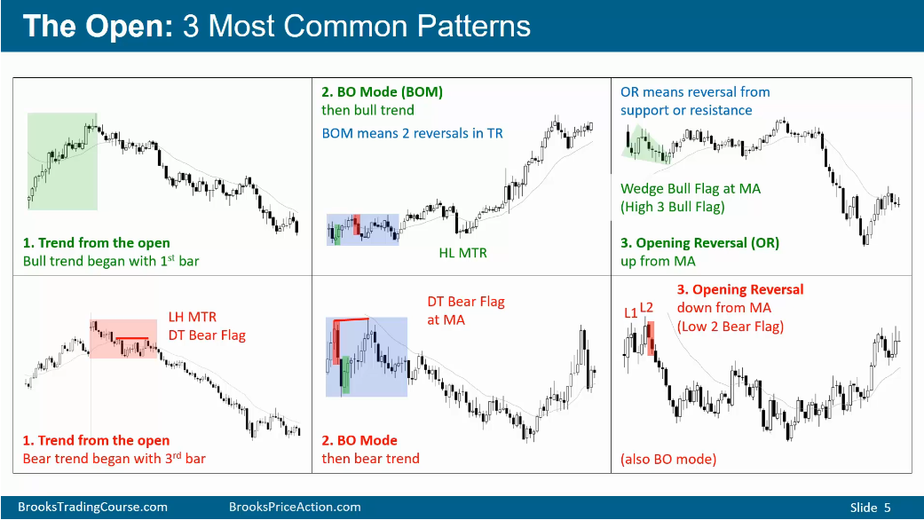
深蓝
褐色
1.开盘开始的趋势 2.突破模式 3.开盘反转
深绿
紫色
深红
黑色
红色

Slide 7
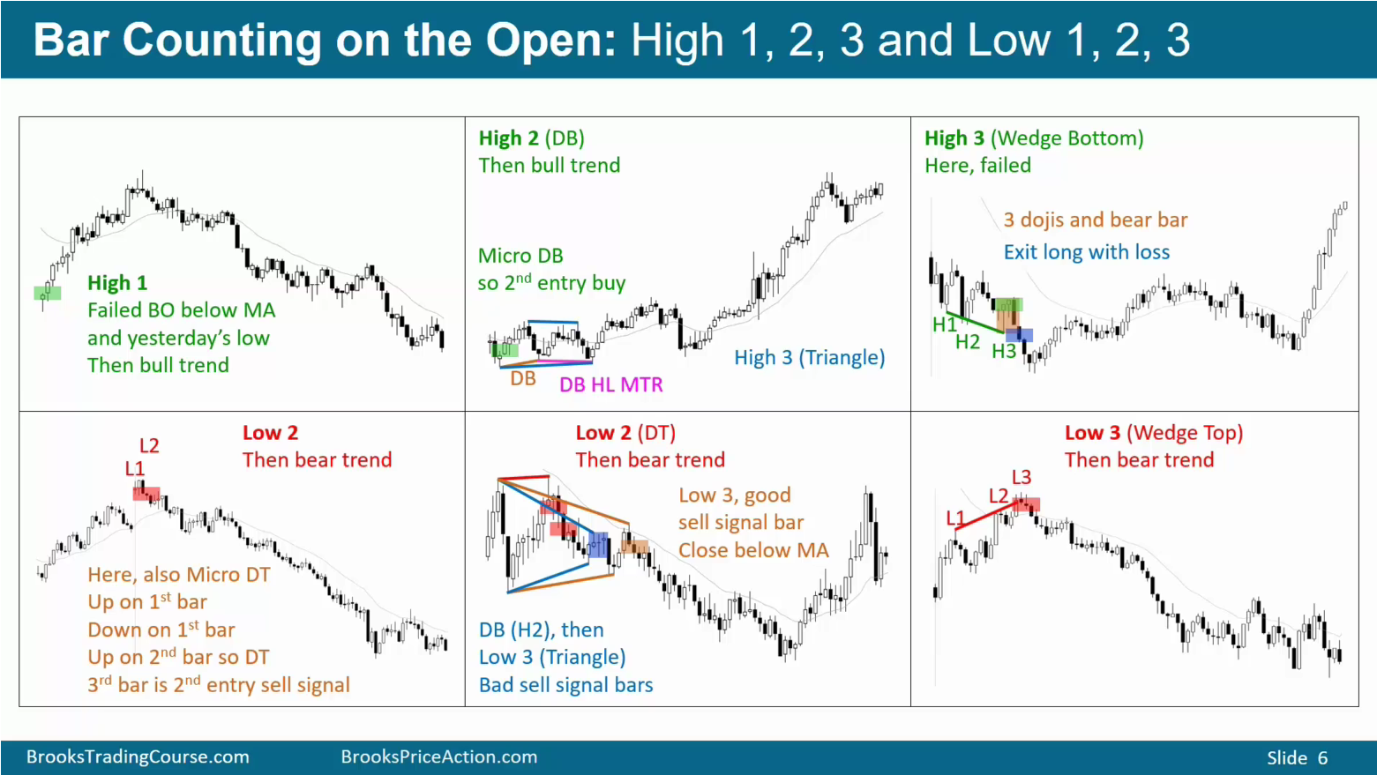
深蓝
褐色
深绿
紫色
深红
黑色
红色

Slide 8
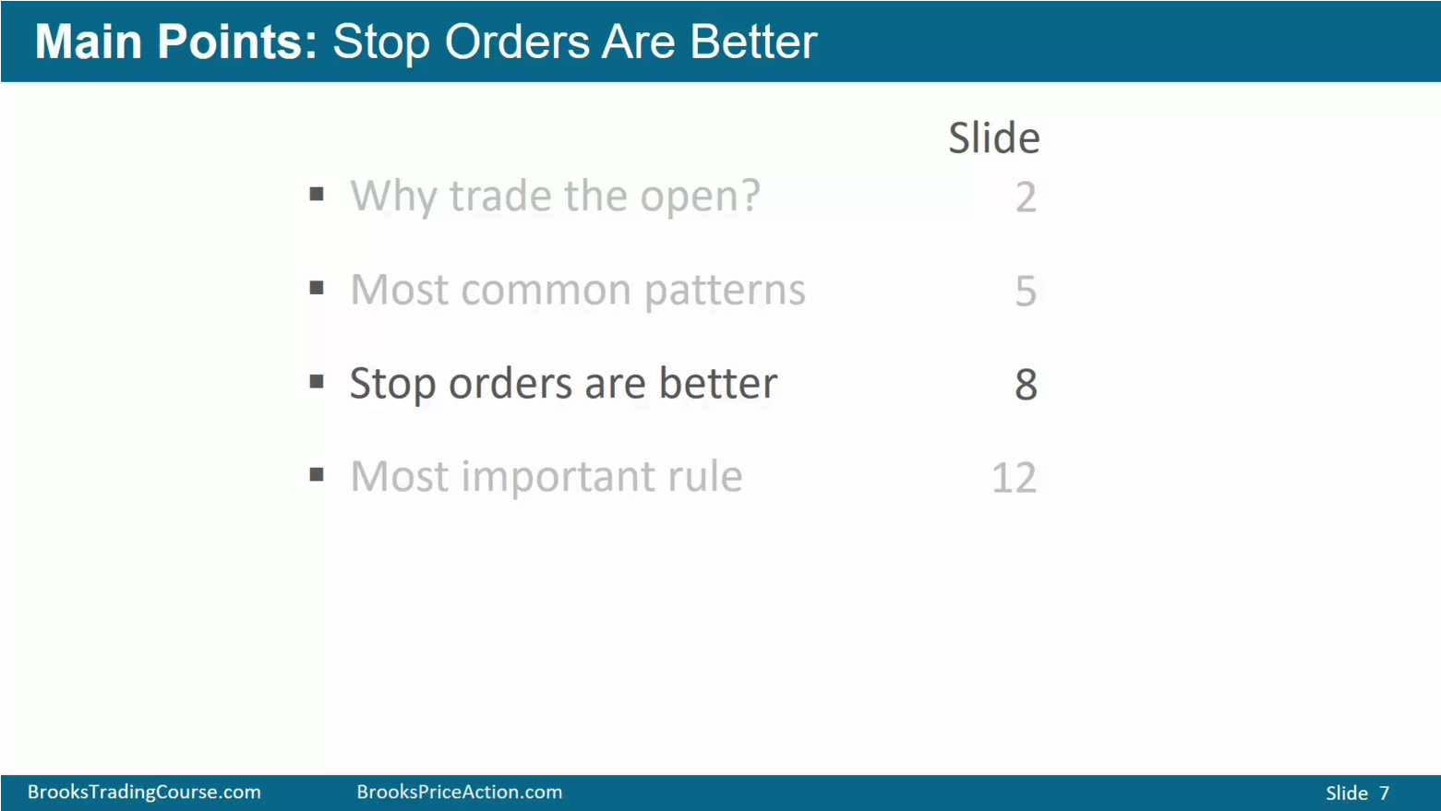
深蓝
褐色
深绿
紫色
深红
黑色
红色

Slide 9
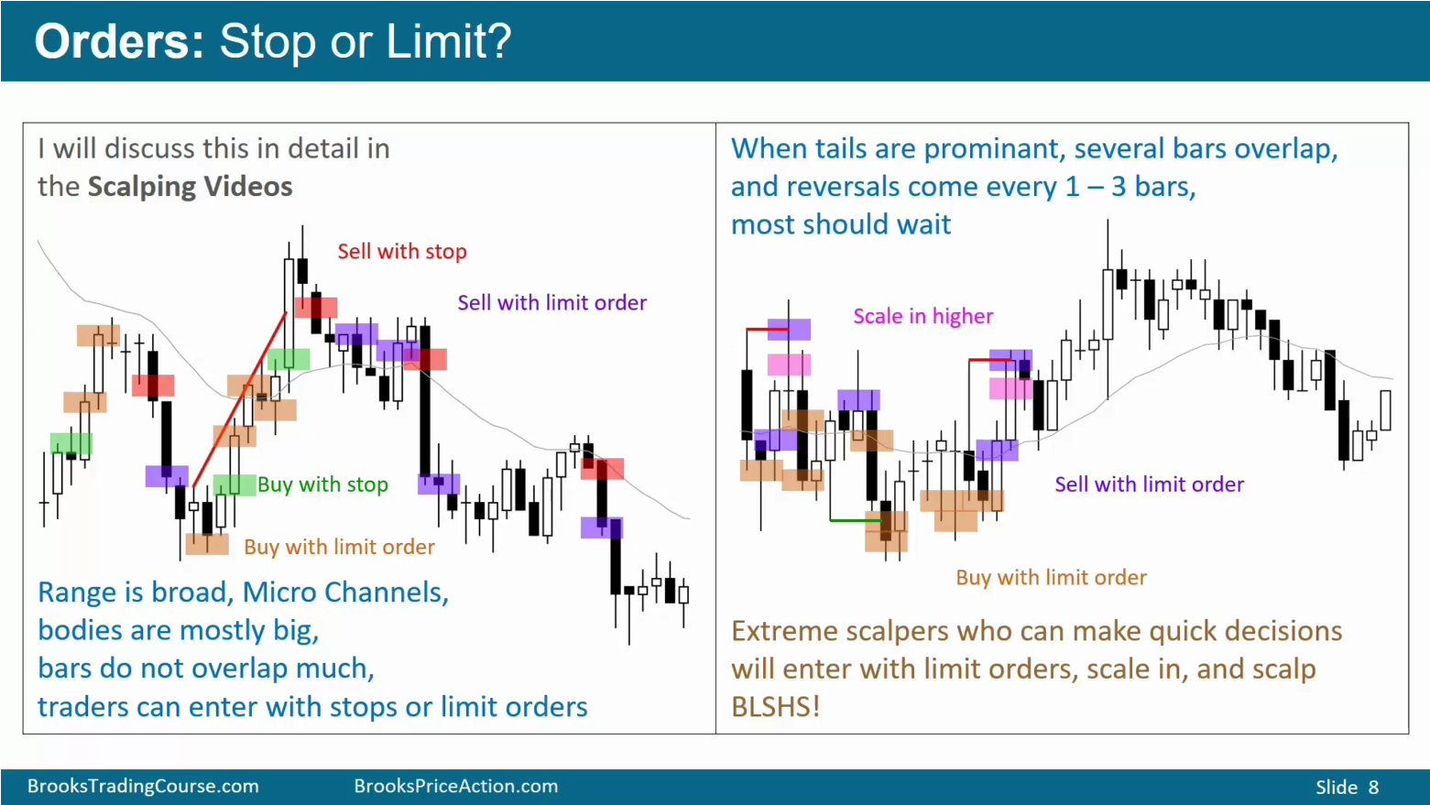
深蓝
褐色
深绿
紫色
深红
黑色
红色

Slide 10
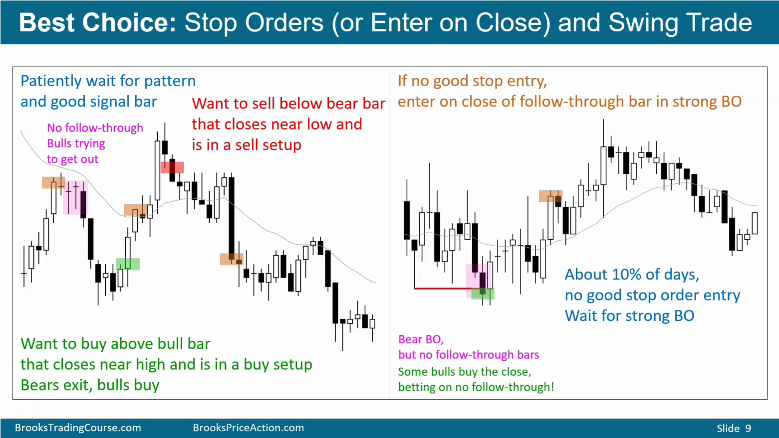
深蓝
褐色
深绿
紫色
深红
黑色
红色

Slide 11
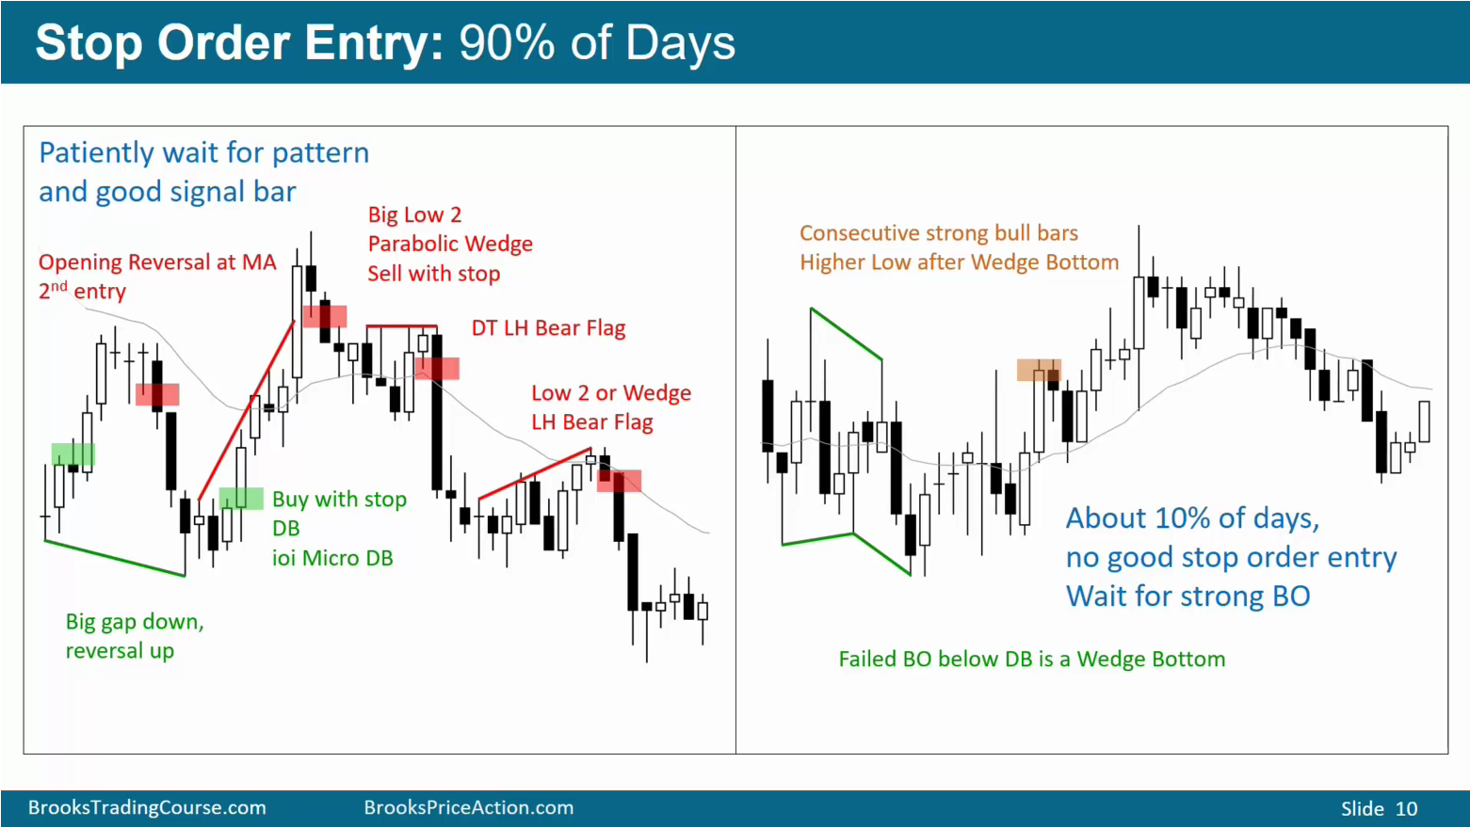
深蓝
褐色
深绿
紫色
深红
黑色
红色

Slide 12
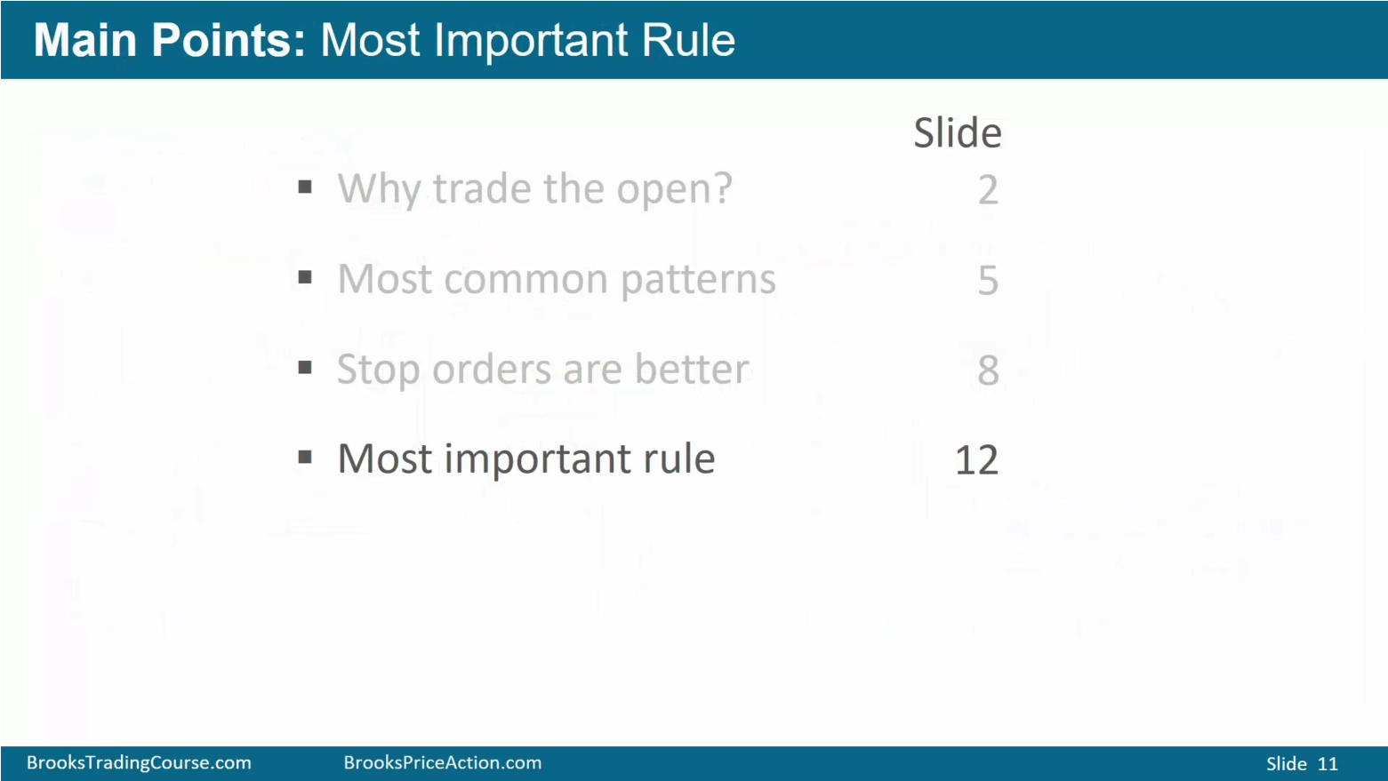
深蓝
褐色
深绿
紫色
深红
黑色
红色

Slide 13
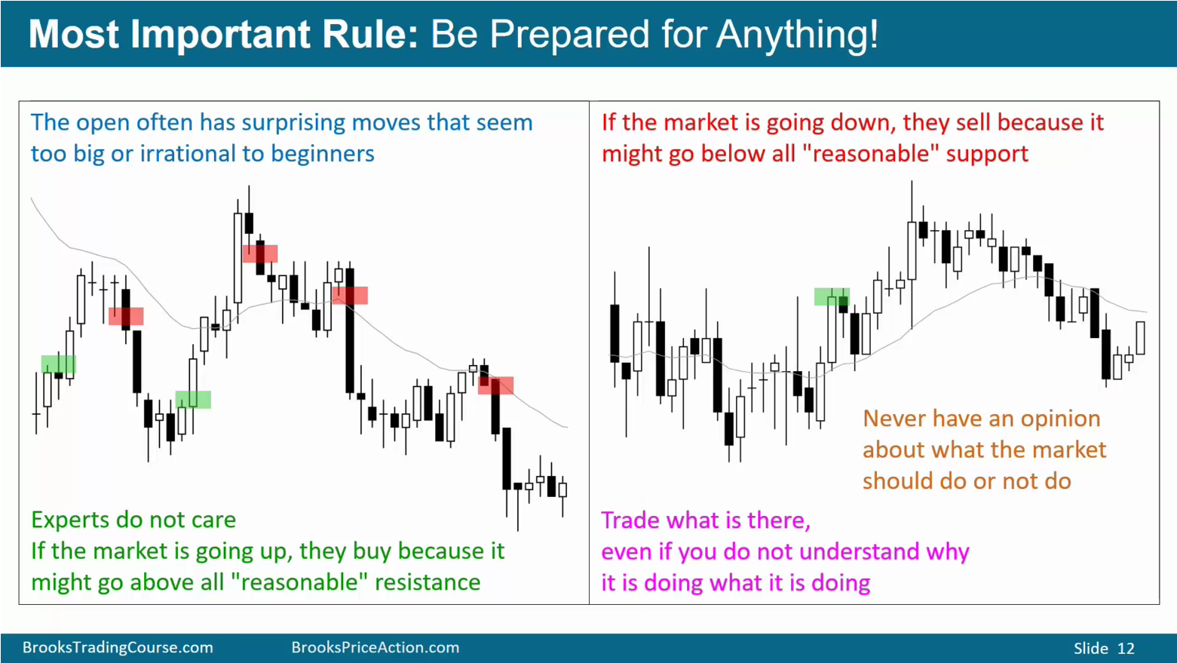
深蓝
褐色
准备好接受任何事情，不要被发生的任何事情震惊到
深绿
紫色
深红
黑色
价格通常要上下测试一至两次，有时是三次，才会找到让交易者有信心的方向。
红色
经常需要很多次尝试，才能找到今天的波段方向
甚至有时候整天都没有一个明显的波段方向
永远不要有想法
关于市场应该怎么做或者不该怎么做
要客观，面前图表是怎么样的，就怎么交易
如果预设立场，就很容易不客观，做出错误决定

Slide 14
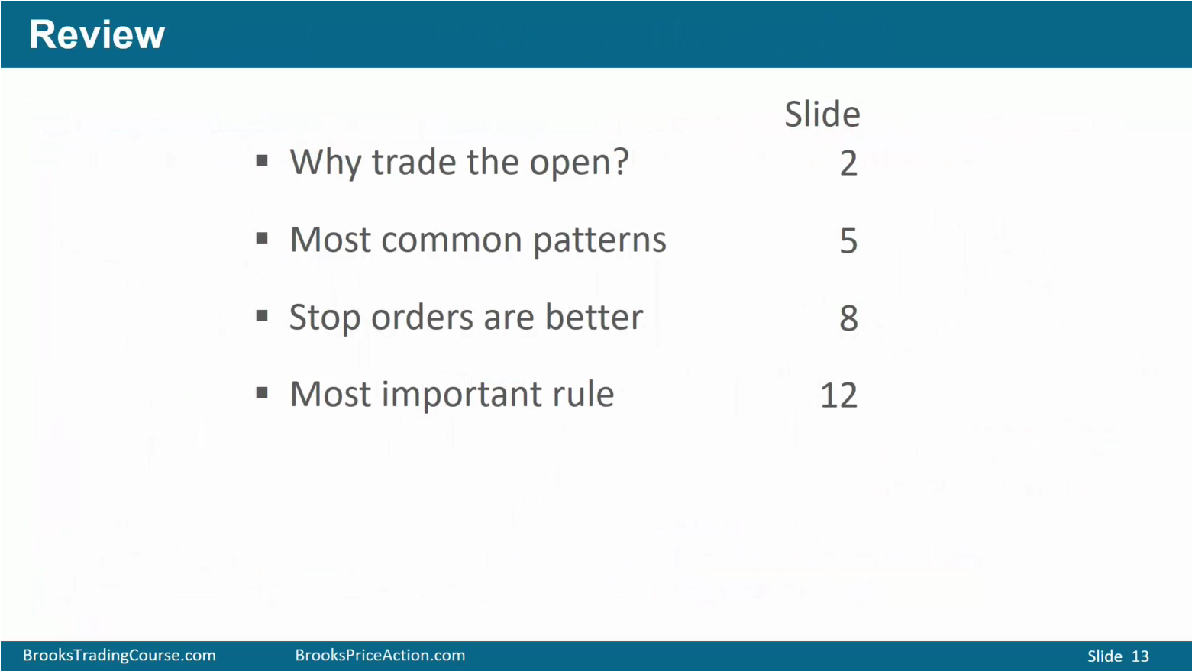
深蓝
褐色
深绿
紫色
深红
黑色
红色

